Slide 1
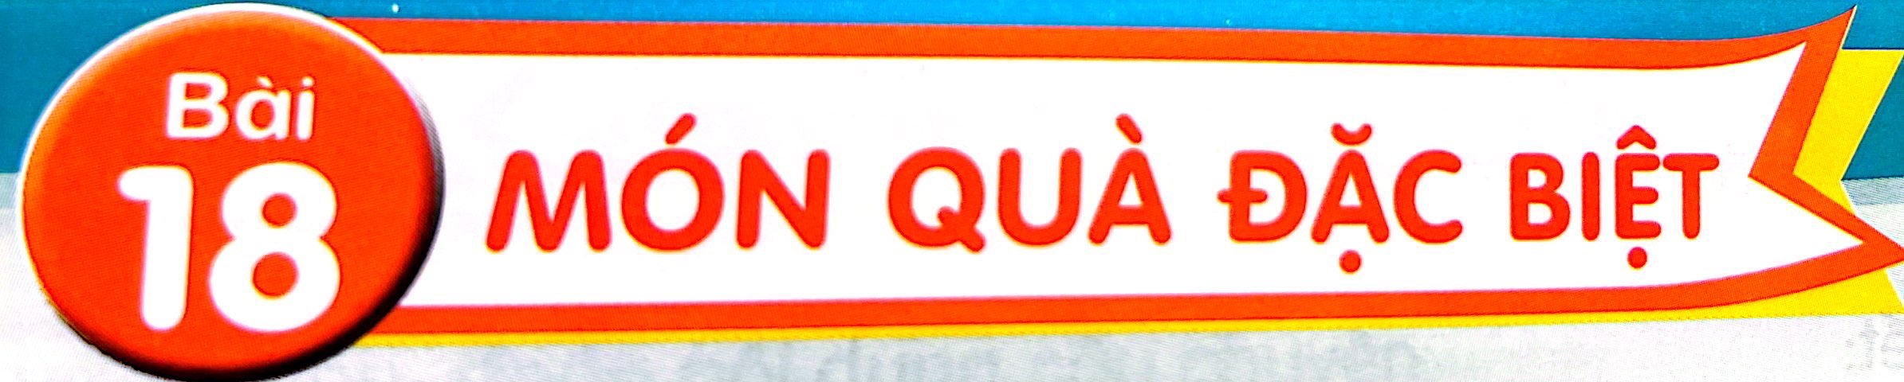
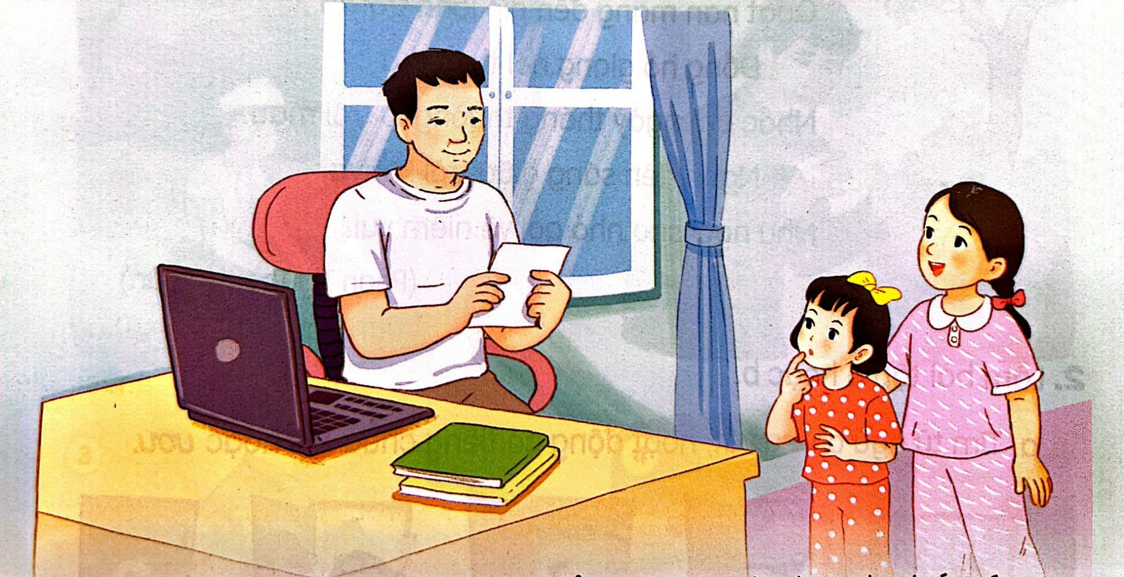
Tuần 10

Slide 2
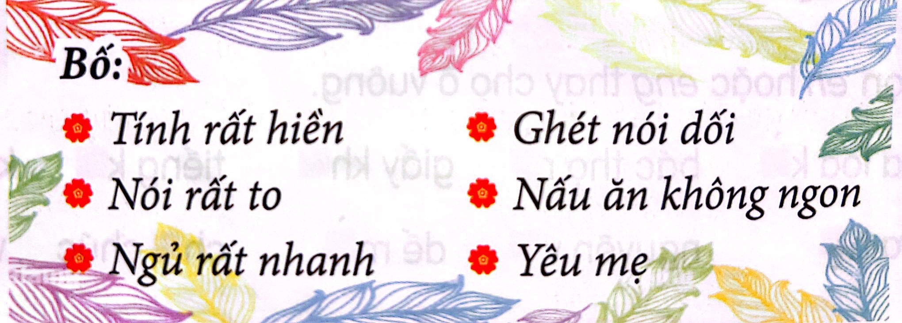

Luyện đọc đoạn
Cả chiều, hai chị em hì hụi chuẩn bị quà sinh nhật cho bố. Tấm thiệp đặc biệt được chị nắn nót viết:
Ngắm nghĩa tấm thiệp, băn khoăn:
- Có khi chỉ viết điều tốt thôi. Chị xóa dòng “Nấu ăn không ngon” đi chị!
- Ừ. Em thấy viết thế có ít quá không?
- A, bố rất đẹp trai nữa ạ!
Chị cắm cúi viết thêm vào tấm thiệp. Quà “bí mật” tặng bố đã xong.
hì hụi
Hì hụi: gợi tả dáng vẻ làm một việc gì đó một cách khó nhọc, kiên nhẫn

Slide 3

Luyện đọc đoạn
Đăm chiêu: có vẻ mặt suy nghĩ, băn khoăn về điều gì đó
đăm chiêu
Bố đang ngồi trước máy tính, mặt đăm chiêu.
- Bố ơi…
Bố nhìn hai chị em.
- Hai chị em sao thế?
- Chúng con…
- Chúc mừng sinh nhật bố!
Hai chị em hồi hộp nhìn bố. Bố ngạc nhiên mở quà, đọc chăm chú. Rồi bố cười giòn giã:
- Ngạc nhiên chưa? Hai chị em tặng bố. Còn tiết lộ bí mật bố nấu ăn không ngon nữa.
Chị nhìn em. Em nhìn chị. Cả hai nhìn tấm thiệp. Thôi, quên xóa dòng “Nấu ăn không ngon rồi”. Mắt chị rơm rớm. Nhưng bố đã choàng tay ôm hai chị em vào lòng:
- Cảm ơn hai con. Đây là món quà đặc biệt nhất bố được nhận đấy. Bố muốn thêm một ý nữa là: Bố rất yêu các con.
Ừ nhỉ, sao cả hai chị em đều quên. Ba bố con cười vang cả nhà.
Rơm rớm: ứa nước mắt như sắp khóc
rơm rớm

Slide 4

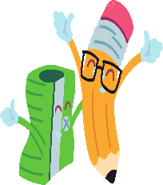
Câu 1. Hai chị em đã viết gì trong tấm thiệp tặng bố?
Tính rất hiền;
Nói rất to;
Ngủ rất nhanh;
Ghét nói dối;
Nấu ăn không ngon;
Yêu mẹ;

Slide 5
Câu 2. Từ ngữ nào dưới đây thể hiện cảm xúc của bố khi nhận quà của hai chị em?
a. băn khoăn
b. đăm chiêu
c. hồi hộp
d. ngạc nhiên

Slide 6
Câu 3. Vì sao bố rất vui khi nhận quà mà người chị lại rơm rớm nước mắt?
Hai chị em muốn xoá dòng “Bố nấu ăn không ngon” trong tấm thiệp nhưng lại quên không xoá,...
d. ngạc nhiên

Slide 7
Câu 4. Bố đã làm gì để hai chị em cảm thấy rất vui?
Bố đã cảm ơn hai chị em vì món quà. Với bố, đây là món quà đặc biệt nhất. Bố nói với hai chị em là bố rất yêu hai chị em,...
d. ngạc nhiên

Slide 8
Câu 5. Em thích nhất chi tiết nào trong câu chuyện trên? Vì sao?
d. ngạc nhiên

Slide 9

Luyện đọc lại
MÓN QUÀ ĐẶC BIỆT
Bố đang ngồi trước máy tính, mặt đăm chiêu.
- Bố ơi…
Bố nhìn hai chị em.
- Hai chị em sao thế?
- Chúng con…
- Chúc mừng sinh nhật bố!
Hai chị em hồi hộp nhìn bố. Bố ngạc nhiên mở quà, đọc chăm chú. Rồi bố cười giòn giã:
- Ngạc nhiên chưa? Hai chị em tặng bố. Còn tiết lộ bí mật bố nấu ăn không ngon nữa.
Chị nhìn em. Em nhìn chị. Cả hai nhìn tấm thiệp. Thôi, quên xóa dòng “Nấu ăn không ngon rồi”. Mắt chị rơm rớm. Nhưng bố đã choàng tay ôm hai chị em vào lòng:
- Cảm ơn hai con. Đây là món quà đặc biệt nhất bố được nhận đấy. Bố muốn thêm một ý nữa là: Bố rất yêu các con.
Ừ nhỉ, sao cả hai chị em đều quên. Ba bố con cười vang cả nhà.

Slide 10
Luyện đọc lại
MÓN QUÀ ĐẶC BIỆT
Bố đang ngồi trước máy tính, mặt đăm chiêu.
- Bố ơi…
Bố nhìn hai chị em.
- Hai chị em sao thế?
- Chúng con…
- Chúc mừng sinh nhật bố!
Hai chị em hồi hộp nhìn bố. Bố ngạc nhiên mở quà, đọc chăm chú. Rồi bố cười giòn giã:
- Ngạc nhiên chưa? Hai chị em tặng bố. Còn tiết lộ bí mật bố nấu ăn không ngon nữa.
Chị nhìn em. Em nhìn chị. Cả hai nhìn tấm thiệp. Thôi, quên xóa dòng “Nấu ăn không ngon rồi”. Mắt chị rơm rớm. Nhưng bố đã choàng tay ôm hai chị em vào lòng:
- Cảm ơn hai con. Đây là món quà đặc biệt nhất bố được nhận đấy. Bố muốn thêm một ý nữa là: Bố rất yêu các con.
Ừ nhỉ, sao cả hai chị em đều quên. Ba bố con cười vang cả nhà.

